Slide 1
防火墙概述
2.2
1
什么是防火墙
2
防火墙的功能
3
防火墙的分类
4
防火墙的局限性

Slide 2



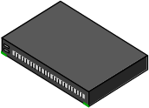

什么是防火墙
防火墙
不可信网络
和服务器
可信网络
不可信用户
Internet
Intranet
路由器
DMZ
可信用户

Slide 3
DMZ是作为内外网都可以访问的公共计算机系统和资源的连接点，在其中放置的都是一些可供内、外部用户宽松访问的服务器，或提供通信基础服务的服务器及设备。比如企事业单位的Web服务器、E-mail(邮件)服务器、VPN网关、DNS服务器、拨号所用的Modem池等等。这些系统和资源都不能放置在内部保护网络内，否则会因内部网络受到防火墙的访问限制而无法正常工作。DMZ区通常放置在带包过滤功能的边界路由器与防火墙之间。

Slide 4
什么是防火墙
定义：防火墙（Firewall）是一种用来加强网络之间访问控制的特殊网络互连设备，是一种非常有效的网络安全模型。
核心思想：在不安全的网际网环境中构造一个相对安全的子网环境。
目的：都是为了在被保护的内部网与不安全的非信任网络之间设立唯一的通道，以按照事先制定的策略控制信息的流入和流出，监督和控制使用者的操作。

Slide 5
什么是防火墙
防火墙可在链路层、网络层和应用层上实现；
其功能的本质特征是隔离内外网络和对进出信息流实施访问控制。隔离方法可以是基于物理的，也可以是基于逻辑的；
从网络防御体系上看，防火墙是一种被动防御的保护装置 。

Slide 6
防火墙的特征
内部网和外部网之间的数据都必须经过防火墙；
隔离内外网络和对进出信息流实施访问控制。只有被授权的合法数据，即符合安全策略的数据，才可以通过防火墙，其它的数据被防火墙丢弃；
防火墙本身不受各种攻击的影响；
采用目前新的信息安全技术，为内部提高更好的保护；
人机界面良好，用户配置使用方便，易管理。

Slide 7
防火墙的功能
① 网络安全的屏障；
② 过滤不安全的服务；（两层含义）
内部提供的不安全服务和内部访问外部的不安全服务
③ 阻断特定的网络攻击；（联动技术的产生）
④ 部署NAT机制；
⑤ 提供了监视局域网安全和预警的方便端点。
提供包括安全和统计数据在内的审计数据，好的防火墙还能灵活设置各种报警方式。

Slide 8
防火墙的分类
1. 从防火墙的软、硬件形式分
防火墙可以分为软件防火墙和硬件防火墙。
最初的防火墙与我们平时所看到的集线器、交换机一样，都属于硬件产品。
随着防火墙应用的逐步普及和计算机软件技术的发展，为了满足不同层次用户对防火墙技术的需求，许多网络安全软件厂商开发出了基于纯软件的防火墙，俗称“个人防火墙”。之所以说它是“个人防火墙”，那是因为它是安装在主机中，只对一台主机进行防护，而不是对整个网络。

Slide 9
防火墙的分类
2.从防火墙技术来分
防火墙技术虽然出现了许多，但总体来讲可分为“包过滤型”和“应用代理型”两大类。

Slide 10
防火墙的分类
2.从防火墙技术来分
在整个防火墙技术的发展过程中，包过滤技术出现了两种不同版本，称为“第一代静态包过滤”和“第二代动态包过滤”。
第一代静态包过滤类型防火墙防火墙：它是根据定义好的过滤规则审查每个数据包，以便确定其是否与某一条包过滤规则匹配。过滤规则基于数据包的报头信息进行制订。报头信息中包括IP源地址、IP目标地址、传输协议(TCP、UDP、ICMP等等)、TCP/UDP目标端口、ICMP消息类型等。

Slide 11
防火墙的分类
2.从防火墙技术来分
第二代动态包过滤类型防火墙：这此防火墙采用动态设置包过滤规则的方法，这种技术后来发展成为包状态监测(Stateful Inspection)技术。采用这种技术的防火墙对通过其建立的每一个连接都进行跟踪，并且根据需要可动态地在过滤规则中增加或更新条目。

Slide 12
防火墙的分类
2.从防火墙技术来分
应用代理(Application Proxy)型
应用代理型防火墙是工作在OSI的最高层，即应用层。其特点是完全"阻隔"了网络通信流，通过对每种应用服务编制专门的代理程序，实现监视和控制应用层通信流的作用。

Slide 13
防火墙的分类
3.从防火墙结构分
从防火墙结构上分，防火墙主要有：单一主机防火墙、和分布式防火墙两种。
单一主机防火墙是最为传统的防火墙，独立于其它网络设备，它位于网络边界。它与一般计算机最主要的区别就是一般防火墙都集成了两个以上的以太网卡，因为它需要连接一个以上的内、外部网络。其中的硬盘就是用来存储防火墙所用的基本程序，如包过滤程序和代理服务器程序等，有的防火墙还把日志记录也记录在此硬盘上。它要具备非常高的稳定性、实用性，具备非常高的系统吞吐性能。

Slide 14
防火墙的分类
3.从防火墙结构分
从防火墙结构上分，防火墙主要有：单一主机防火墙、和分布式防火墙两种。
分布式防火墙再也不是只是位于网络边界，而是渗透于网络的每一台主机，对整个内部网络的主机实施保护。在网络服务器中，通常会安装一个用于防火墙系统管理软件，这样一个防火墙系统就可以彻底保护内部网络。各主机把任何其它主机发送的通信连接都视为“不可信”的，都需要严格过滤。而不是传统边界防火墙那样，仅对外部网络发出的通信请求“不信任”。

Slide 15
传统边界防火墙用于限制被保护企业内部网络与外部网络（通常是互联网）之间相互进行信息存取、传递操作，它所处的位置在内部网络与外部网络之间。实际上，所有以前出现的各种不同类型的防火墙， 都是基于一个共同的假设，那就是防火墙把内部网络一端的用户看成是可信任的，而外部网络一端的用户则都被作为潜在的攻击者来对待。
分布式防火墙是一种主机驻留式的安全系统，它是以主机为保护对象，它的设计理念是主机以外的任何用户访问都是不可信任的，都需要进行过滤。当然在实际应用中，也不是要求对网络中每对台主机都安装这样的系统，这样会严重影响网络的通信性能。它通常用于保护企业网络中的关键结点服务器、数据及工作站免受非法入侵的破坏。

Slide 16
防火墙的局限性
网络的安全性通常是以网络服务的开放性和灵活性为代价的。
限制有用的网络服务
防火墙的使用也会削弱网络的功能：
① 由于防火墙的隔离作用，在保护内部网络的同时使它与外部网络的信息交流受到阻碍；
② 由于在防火墙上附加各种信息服务的代理软件，增大了网络管理开销，还减慢了信息传输速率，在大量使用分布式应用的情况下，使用防火墙是不切实际的。

Slide 17
防火墙的局限性
防火墙只是整个网络安全防护体系的一部分，而且防火墙并非万无一失：
① 只能防范经过其本身的非法访问和攻击，对绕过防火墙的访问和攻击无能为力；
② 不能解决来自内部网络的攻击和安全问题；
③ 不能防止受病毒感染的文件的传输；
④ 不能防止策略配置不当或错误配置引起的安全威胁；
⑤ 不能防止自然或人为的故意破坏；不能防止本身安全漏洞的威胁。

Slide 18
防火墙的体系结构
2.3
1
分组过滤路由器
2
双宿主机
3
屏蔽主机
4
屏蔽子网

Slide 19
防火墙的体系结构
防火墙的体系结构：防火墙系统实现所采用的架构及其实现所采用的方法，它决定着防火墙的功能、性能以及使用范围。
防火墙可以被设置成许多不同的结构，并提供不同级别的安全，而维护运行的费用也各不相同。

Slide 20
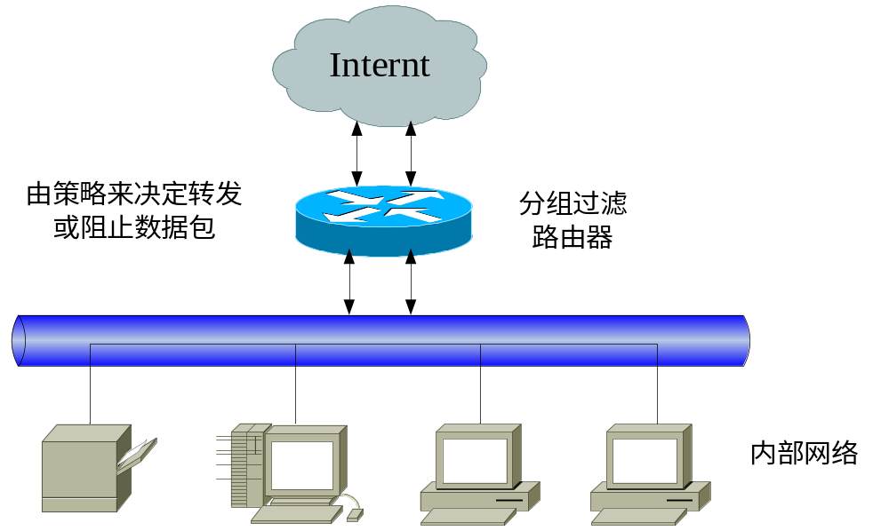
分组过滤路由器

Slide 21
分组过滤路由器
作为内外网连接的唯一通道，要求所有的报文都必须在此通过检查。
通过在分组过滤路由器上安装基于IP层的报文过滤软件，就可利用过滤规则实现报文过滤功能。
缺点：
在单机上实现，是网络中的“单失效点”。
不支持有效的用户认证、不提供有用的日志，安全性低。

Slide 22
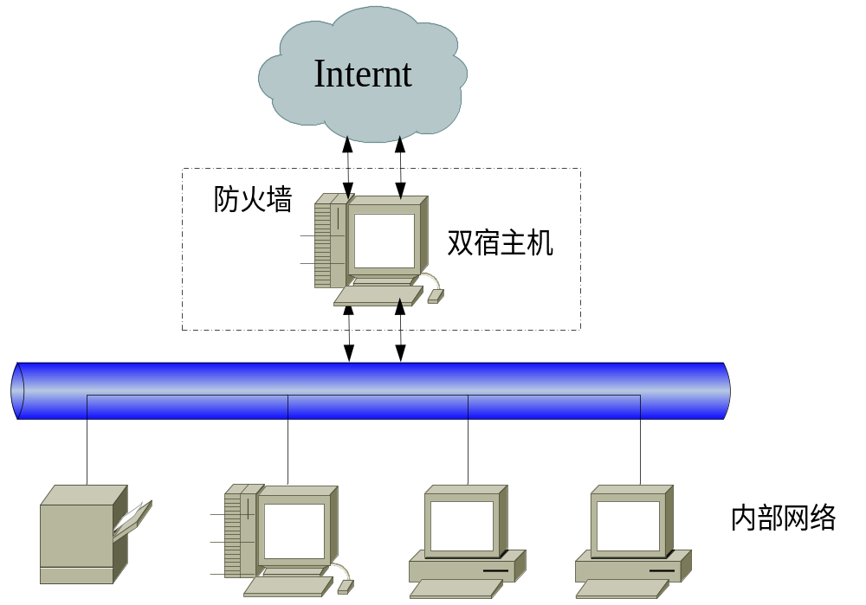
双宿主机

Slide 23
双宿主机
在被保护网络和Internet之间设置一个具有双网卡的堡垒主机，IP层的通信完全被阻止，两个网络之间的通信可以通过应用层数据共享或应用层代理服务来完成
通常采用代理服务的方法
堡垒主机上运行着防火墙软件，可以转发应用程序和提供服务等
优缺点：
堡垒主机的系统软件可用于身份认证和维护系统日志，有利于进行安全审计
该方式的防火墙仍是网络的“单失效点”。
隔离了一切内部网与Internet的直接连接，不适合于一些高灵活性要求的场合

Slide 24
堡垒主机
堡垒主机是一种被强化的可以防御进攻的计算机，被暴露于因特网之上，作为进入内部网络的一个检查点，以达到把整个网络的安全问题集中在某个主机上解决，从而省时省力，不用考虑其它主机的安全的目的。堡垒主机是网络中最容易受到侵害的主机,所以堡垒主机也必须是自身保护最完善的主机。多数情况下，一个堡垒主机使用两块网卡，每个网卡连接不同的网络。一块网卡连接你公司的内部网络用来管理、控制和保护，而另一块连接另一个网络，通常是公网也就是Internet。

Slide 25
堡垒主机
构筑堡垒主机的原则：
1、使堡垒主机尽可能简单。
2、做好备份工作防止堡垒主机受损。

Slide 26
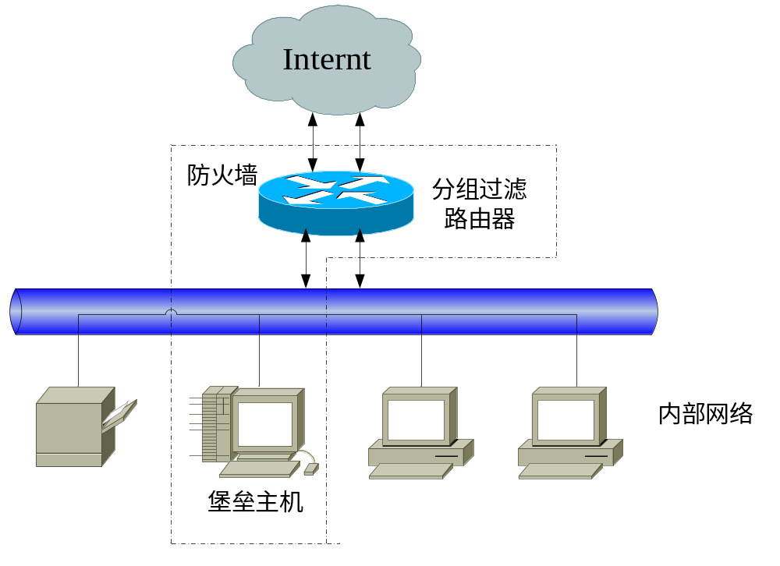
屏蔽主机

Slide 27
屏蔽主机
一个分组过滤路由器连接外部网络，同时一个运行网关软件的堡垒主机安装在内部网络。通常在路由器上设立过滤规则，使这个堡垒主机成为从外部唯一可直接到达的主机。
提供的安全等级较高，因为它实现了网络层安全（包过滤）和应用层安全（代理服务）。
过滤路由器是否正确配置是这种防火墙安全与否的关键。过滤路由器的路由表应当受到严格的保护，如果路由表遭到破坏，则堡垒主机就有被越过的危险。

Slide 28
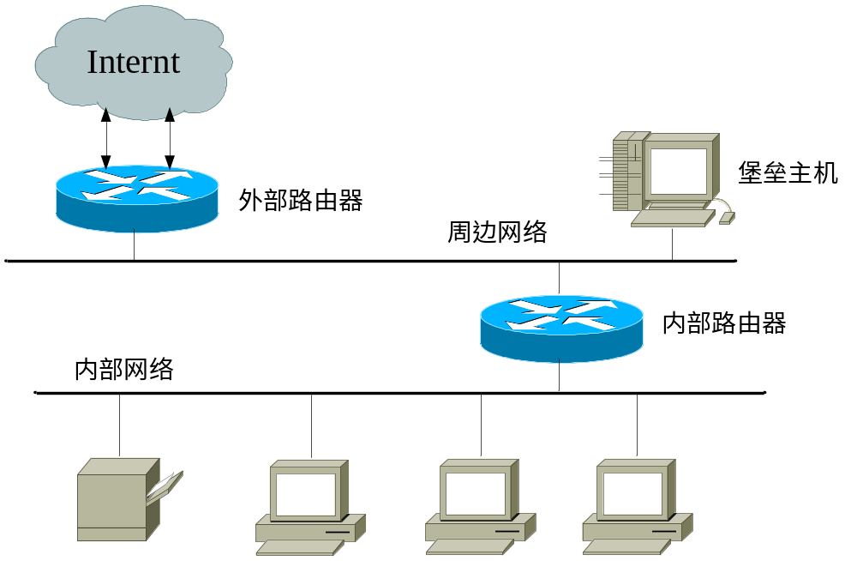
屏蔽子网

Slide 29
屏蔽子网
是最安全的防火墙系统，它在内部网络和外部网络之间建立一个被隔离的子网（非军事区，DMZ（Demilitarized Zone））
在很多实现中，两个分组过滤路由器放在子网的两端，内部网络和外部网络均可访问被屏蔽子网，但禁止它们穿过被屏蔽子网通信
通常将堡垒主机、各种信息服务器等公用服务器放于DMZ中
堡垒主机通常是黑客集中攻击的目标，如果没有DMZ，入侵者控制堡垒主机后就可以监听整个内部网络的会话

Slide 30
防火墙的实现技术
2.4
1
数据包过滤（Packet Filtering）
2
代理服务（Proxy Service）
3
状态检测（Stateful Inspection）
网络地址转换（Network Address Translation ）
4

Slide 31
数据包过滤（1/6）
应用层
应用层
表示层
表示层
会话层
会话层
传输层
传输层
网络层
网络层
数据链路层
数据链路层
数据链路层
物理层
物理层
物理层
路由器

Slide 32
数据包过滤（2/6）
数据包过滤技术是一种简单、高效的安全控制技术，是防火墙发展初期普遍采用的技术。
工作原理：
系统在网络层检查数据包，与应用层无关。
依据在系统内设置的过滤规则（通常称为访问控制表——Access Control List）对数据流中每个数据包包头中的参数或它们的组合进行检查，以确定是否允许该数据包进出内部网络。

Slide 33
数据包过滤（3/6）
包过滤一般要检查（网络层的IP头和传输层的头）：
IP源地址
IP目的地址
协议类型（TCP包/UDP包/ICMP包）
TCP或UDP的源端口
TCP或UDP的目的端口
ICMP消息类型
TCP报头中的ACK位

Slide 34
防火墙规则配置的基本准则
一切未被允许的就是禁止的
  防火墙应该封锁所有的信息流，然后对希望提供的服务逐项开放。
  优点 : 实用,安全
  缺点: 可靠性高于易用性
一切未被禁止的就是允许的
  防火墙应该转发所有的信息流，然后逐项屏蔽有害的服务。
  优点:灵活
  缺点:安全可靠性不高
Notes:
防火墙的基本准则
.一切未被允许的就是禁止的。居于该准则，防火墙应该封锁所有的信息流，然后对希望提供的服务逐项开放。这是一种非常实用的方法，可以造成一种十分安全的环境，因为只有经过仔细挑选的服务才被允许实用。其弊端是，安全性高于用户使用的方便性，用户所能使用的服务范围受到限制。
一切为被禁止的就是允许的。 基于该准则，防火墙应该转发所有的信息流，然后逐项屏蔽有害的服务。这些方法构成了一种更为灵活的应用环境，可为用户提供更多的服务。其弊端是，在日益增多的网络服务器前，管理员疲于奔命，特别是受保护的网络范围增大时，很难提供可靠的安全防范

Slide 35
包过滤流程：
逐条匹配

Slide 36
数据包过滤（4/6）
举例：
某条过滤规则为：禁止地址1的任意端口到地址2的80端口的TCP包。
含义？
表示禁止地址1的计算机连接地址2的计算机的WWW服务。

Slide 37
数据包过滤（4/6）
规则 | 方向 | 源地址 | 目的地址 | 协议 | 源端口 | 目的端口 | 动作
1 | 入 | 地址1 | 地址2 | http | 任意 | 80 | 拒绝
2 | 入 | 任意 | 地址2 | tcp | 任意 | 25 | 允许

Slide 38
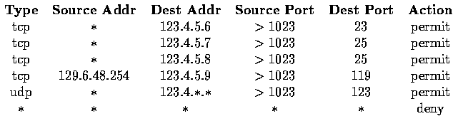
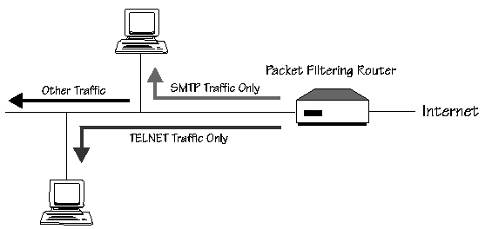
分组过滤防火墙应用示例

Slide 39
数据包过滤（5/6）
优点：
1、处理包的速度比代理服务器快，用户不必改变自己的客户端程序。
2、实现包过滤几乎不需要费用。
3、包过滤路由器对用户和应用来讲是透明的。

Slide 40
数据包过滤（6/6）
主要缺点：
安全控制的力度只限于源地址、目的地址和端口号等，不能保存与传输或与应用相关的状态信息，因而只能进行较为初步的安全控制，安全性较低；
创建规则比较困难，且维护比较困难；
数据包的源地址、目的地址以及端口号等都在数据包的头部，很有可能被窃听或假冒。
随着过滤器数目的增加，路由器的吞吐量会下降。
允许外部网络直接连接到内部网络的主机上，以造成敏感数据的泄露。

Slide 41
代理服务（1/4）
Telnet
FTP
HTTP
应用层
应用层
应用层
表示层
表示层
表示层
会话层
会话层
会话层
传输层
传输层
传输层
网络层
网络层
网络层
数据链路层
数据链路层
数据链路层
物理层
物理层
物理层

Slide 42
代理服务（2/4）
是运行于连接内部网络与外部网络的主机（堡垒主机）上的一种应用，是一种比较高级的防火墙技术。
工作过程：
当用户需要访问代理服务器另一侧的主机时，对符合安全规则的连接，代理服务器会代替主机响应，并重新向主机发出一个相同的请求。当此连接请求得到回应并建立起连接之后，内部主机同外部主机之间的通信将通过代理程序把相应连接进行映射来实现。对于用户而言，似乎是直接与外部网络相连。

Slide 43
代理服务（3/4）
主要优点：
内部网络拓扑结构等重要信息不易外泄，从而减少了黑客攻击时所必需的必要信息；
可以实施用户认证、详细日志、审计跟踪和数据加密等功能和对具体协议及应用的过滤，同时当发现被攻击迹象时会向网络管理员发出警报，并保留攻击痕迹，安全性较高。

Slide 44
代理服务（4/4）
主要缺点：
① 针对不同的应用层协议必须有单独的应用代理，也不能自动支持新的网络应用；
② 有些代理还需要相应的支持代理的客户和服务器软件；用户可能还需要专门学习程序的使用方法才能通过代理访问Internet；
③ 性能下降。

Slide 45
状态检测（1/5）
应用层
应用层
表示层
应用层
表示层
会话层
表示层
会话层
传输层
会话层
传输层
网络层
传输层
网络层
网络层
数据链路层
数据链路层
数据链路层
物理层
物理层
物理层
检测
引擎
动态状态表

Slide 46
状态检测（3/5）
利用状态表跟踪每一个网络会话的状态，对每一个数据包的检查不仅根据规则表，更考虑了数据包是否符合会话所处的状态；
状态检测防火墙采用了一个在网关上执行网络安全策略的软件引擎，称之为检测模块。检测模块在不影响网络正常工作的前提下，采用抽取相关数据的方法对网络通信的各层实施监测，并动态地保存起来作为以后制定安全决策的参考。

Slide 47
状态检测（4/5）
既能够提供代理服务的控制灵活性，又能够提供包过滤的高效性，是二者的结合；
工作过程：
对新建的应用连接，状态检测检查预先设置的安全规则，允许符合规则的连接；请求数据包通过，并记录下该连接的相关信息，生成状态表。对该连接的后续数据包，只要符合状态表，就可以通过。

Slide 48
状态检测（5/5）
主要优点：
① 高安全性（工作在数据链路层和网络层之间；“状态感知”能力）
② 高效性（对连接的后续数据包直接进行状态检查）
③ 应用范围广
主要缺点：
状态检测防火墙在阻止DDoS攻击、病毒传播问题以及高级应用入侵问题（如实现应用层内容过滤）等方面显得力不从心。

Slide 49
网络地址转换（1/4）
网络地址转换/翻译（NAT，Network Address Translation）就是将一个IP地址用另一个IP地址代替。
NAT的主要作用：
隐藏内部网络的IP地址；
解决地址紧缺问题。
注意：NAT本身并不是一种有安全保证的方案，它仅仅在包的最外层改变IP地址。所以通常要把NAT集成在防火墙系统中。

Slide 50
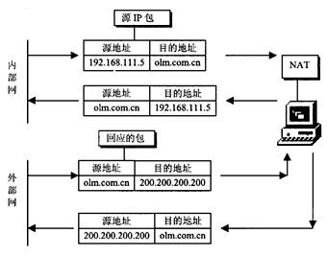
网络地址转换
注解:NAT（Network Address Translation）即网络地址翻译又名网络地址转换，将内部的原地址192.168.111.5（该地址称为保留地址，不可在互联网上路由的IP地址）转换为目的地址200.200.200.200，以便达到保护内部网络信息的目的。

Slide 51



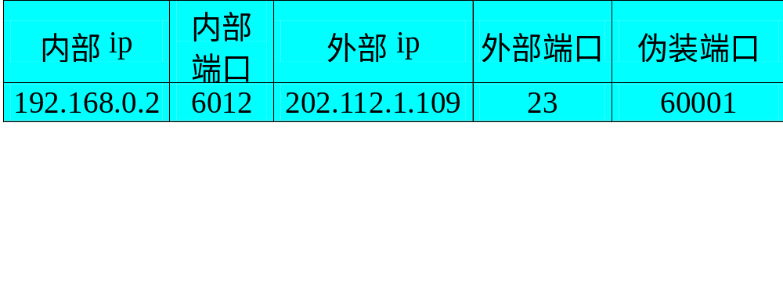
网络地址转换
伪装
202.112.1.109:60001
192.168.0.2:6012
202.112.1.109:60001
192.168.0.2:6012
内部用户
192.168.0.2
192.168.0.1
防火墙
202.112.1.109
外部地址
202.112.1.199
注解:防火墙（FireWall）的内口IP地址：192.168.0.1；外口IP地址：202.112.1.109，内部用户准备利用IP地址为：192.168.0.2的主机并且采用6012端口，通过防火墙的NAT功能去访问IP地址为：202.112.1.199的服务器，防火墙最终将用户IP地址转换成202.112.1.109并且将端口转换成60001。

Slide 52
网络地址转换（2/4）
NAT是基于网络层的应用，按照不同的理解角度（实现方式/数据流向）分类也不同。
SNAT和DNAT
静态（static）网络地址转换和动态（dynamic）网络地址转换
源（source）网络地址转换和目标（destination）网络地址转换
静态网络地址转换：内部网络中的每个主机都被永久映射成外部网络中的某个合法的地址；
动态网络地址转换：可用的合法IP地址是一个范围，而内部网络地址的范围大于合法IP的范围，在做地址转换时，如果合法IP都被占用，此时从内部网络的新的请求会由于没有合法地址可以分配而失败。
无法满足实际的应用需求——PAT（端口地址转换/翻译）

Slide 53
网络地址转换（3/4）
PAT：把内部地址映射到外部网络的一个IP地址的不同端口上。
注意：进行地址翻译时，优先还是NAT，当合法IP地址分配完后，对于新发起的连接会重复使用已分配过的合法IP，要区别此次NAT与上次NAT的数据包，就要通过端口地址加以区分。
比较：
静态地址翻译：不需要维护地址转换状态表，功能简单，性能较好；
动态转换和端口转换：必须维护一个转换表，以保证能够对返回的数据包进行正确的反向转换，功能强大，但是需要的资源较多。

Slide 54
网络地址转换（4/4）
源网络地址转换：修改数据报中IP头部中的数据源地址（通常发生在使用私有地址的用户访问Internet的情况下，把私有地址翻译成合法的因特网地址）
目标网络地址转换：修改数据报中IP头部中的数据目的地址（通常发生在防火墙之后的服务器上）

Slide 55
防火墙技术展望
2.5
1
智能防火墙
2
分布式防火墙
3
网络安全产品的系统化

Slide 56
智能防火墙
传统防火墙：采用数据匹配检查技术
智能防火墙：采用人工智能识别技术（统计、记忆、概率和决策等）
优势：安全，高效
应用：在保护网络和站点免受黑客攻击、阻断病毒的恶意传播、有效监控和管理内部局域网、保护必需的应用安全、提供强大的身份认证授权和审计管理等方面具有广泛的应用价值。

Slide 57
分布式防火墙
传统防火墙：边界防火墙
缺陷：结构性限制；内部威胁；效率和故障
分布式防火墙（广义）：一种新的防火墙体系结构（包含网络防火墙、主机防火墙和管理中心）
优势：在网络内部增加了另一层安全，有效抵御来自内部的攻击，消除网络边界上的通信瓶颈和单一故障点，支持基于加密和认证的网络应用，与拓扑无关，支持移动计算。

Slide 58
网络安全产品的系统化（1/2）
“以防火墙为核心的网络安全体系”
解决方法：
直接把相关安全产品“做”到防火墙中
各个产品相互分离，但是通过某种通信方式形成一个整体
（防火墙联动技术）
联动：通过一种组合的方式，将不同技术与防火墙技术进行整合，在提高防火墙自身功能和性能的同时，由其他技术完成防火墙所缺乏的功能，以适应网络安全整体化、立体化的要求。

Slide 59
网络安全产品的系统化（2/2）
防火墙与防病毒产品联动
防火墙与IDS联动
防火墙与认证系统联动
防火墙与日志分析系统联动

Slide 60
主流防火墙产品简介
国内：天融信网络卫士防火墙（NGFW）
我国第一套自主版权的防火墙系统
TOPSEC（Talent Open Protocol for Security）安全体系（联动协议安全标准）

Slide 61
主流防火墙产品简介
国外：CheckPoint的Firewall-1防火墙
状态检测（Stateful Inspection）技术最早由CheckPoint提出
OPSEC（Open Platform for Secure Enterprise Connectivity）——开放安全企业互联联盟的组织和倡导者之一，允许用户通过一个开放的、可扩展的框架集成、管理所有的安全产品。
（目前已有包括IBM、HP、Sun、Cisco、BAY等超过135个公司加入到OPSEC联盟。）

Slide 62
防火墙性能测试简介
性能测试标准：RFC 2544（2-3层）和RFC 3511（4-7层）
吞吐量：网络设备在不丢失任何一个帧情况下的最大转发速率。
延时（比特转发）：入口处输入帧第1个比特到达被测设备至出口处输出帧的第1个比特输出时所用的时间间隔
丢包率：在稳态负载下由于缺少资源应转发而没有转发的帧占所有应被转发的帧的比例

Slide 63
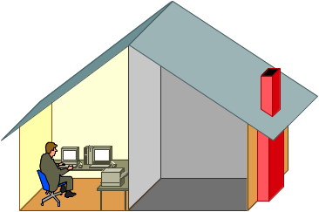



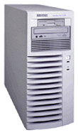


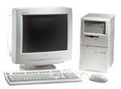
防火墙
拨号用户
移动用户
Internet/
公网
局域网用户
内外网络隔离
 截取IP包，根据安全策略控制其进/出
 双向网络地址转换（NAT）
 基于一次性口令对移动访问进行身份识别和控制
 IPMAC捆绑，防止IP地址的滥用
安全记录
 通信事件记录
 操作事件记录
 违规事件记录
 异常情况告警
路由器
NEsec300 FW
告
警
2
3
内网接口
5
6
外网接口
8
9
电
源
0
?
内部网
服务器
服务器
服务器
主机
主机
控制台
（内部地址）
（内部地址）

Slide 64
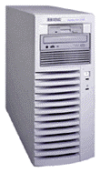
安装方式之一
帧中继
ISDN
X.25
外部网络
Internet
DDN
ATM
PSTN
路由器
HTTP服务器
防火墙
Email服务器
DNS服务器
DMZ区
（Demilitarized Zone）
内部专用网络
防火墙管理器

Slide 65



安装方式之二
资源子网
总部
防火墙管理工作站
防火墙
路由器
路由器
公共网络
路由器
路由器
路由器
防火墙
防火墙
分支机构
受保护局域网
分支机构
受保护局域网

Slide 66
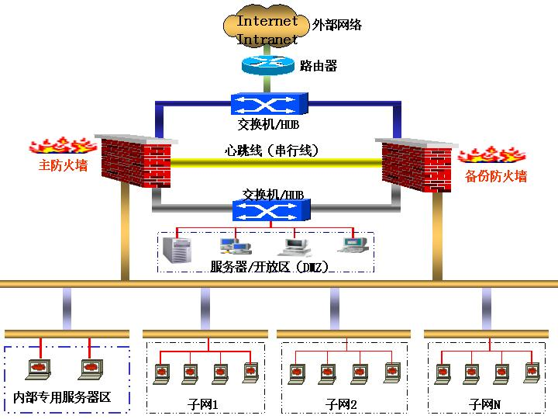
安装方式之三

Slide 67
谢 谢！

